Slide 1

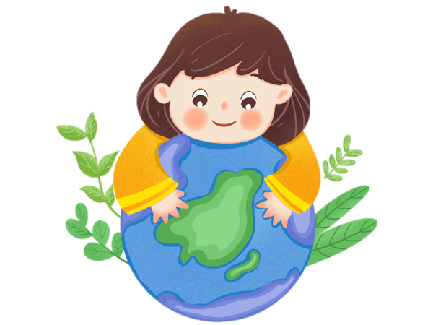




6月5日
6月5日
世
世
世
界
界
界
环
环
环
日
境
日
境
日
境
保护环境 从我做起

Slide 2


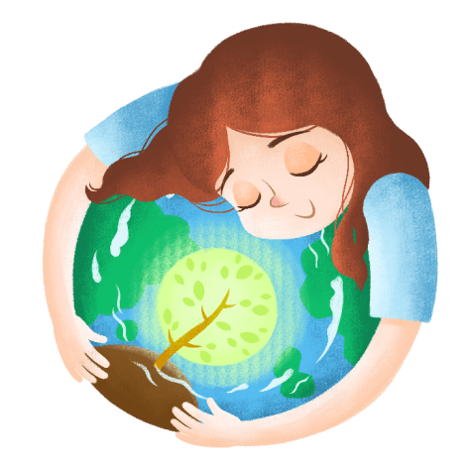
目
1
世界环境日介绍
目
目
2
认识我们的地球
录
录
录
3
保护环境的重要性
4
我们可以做些什么

Slide 3

1
1
1
世界环境日介绍
保护环境 从我做起

Slide 4
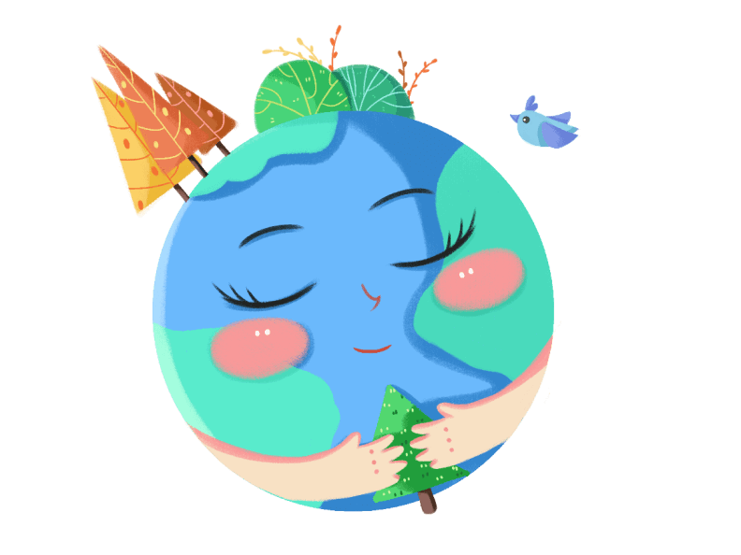
https://www.ypppt.com/
6.5 世界环境日
2022年是第 51 个世界环境日
中国主题为“共建清洁美丽世界”

Slide 5
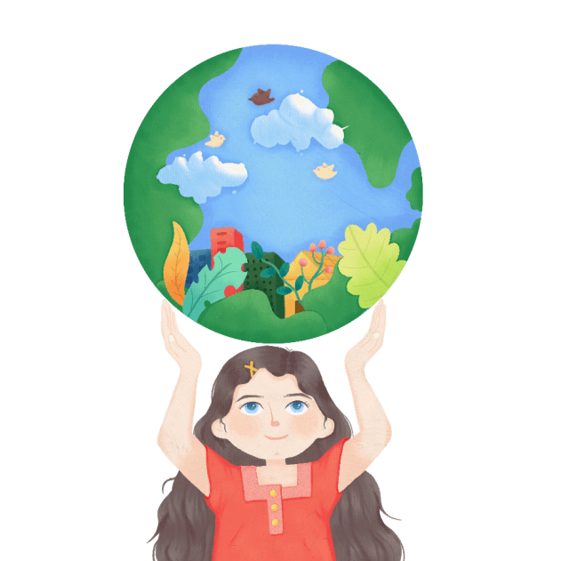
言
前
言
前
言
前
生态环境部相关负责人介绍，在联合国优品次人类环境会议召开50周年之际，中国将“共建清洁美丽世界”作为六五环境日的主题。
在共建美丽中国的同时，进一步体现中国在全球生态文明建设中的重要参与者、贡献者、引领者作用。
六五环境日国家主场活动将在沈阳举行。

Slide 6





1
1
1
世界环境日的由来
1972年6月5曰-16日联合国在瑞典斯德哥尔摩召开了有113个国家参加的“联合国人类环境会议”。会议讨论了保护全球环境的行动计划，通过了《人类环境宣言》。会议建议联合国大会将这次会议开幕日的6月5日定为“世界环境日”。
同年10月，联合国大会第27届会议接受并通过了这项建议。以后，每逢“世界环境日”，世界各国都开展群众性的环境保护宣传纪念活动。

Slide 7

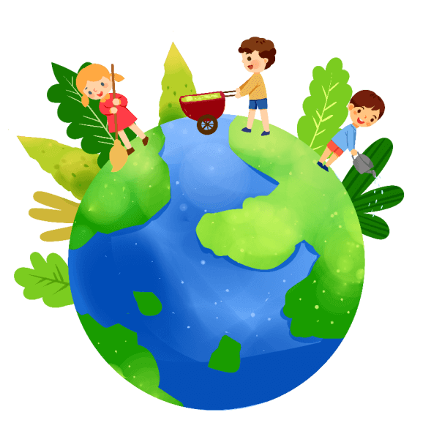
1
1
1
世界环境日的作用
世界环境日的作用在于唤起全世界人民都来注意保护人类赖以生存的环境，自觉采取行动参与保护环境，同时要求各国政府和联合国单位为推进环境保护进程做出贡献。
PPT下载 http://www.1ppt.com/xiazai/

Slide 8



1
1
1
世界环境日的内涵
地球是人类和其他物种的共同家园，然而由于人类常常采取乱砍滥伐、竭泽而渔等不良发展方式，地球上物种灭绝的速度大大加快。
生物多样性丧失的趋势正使生态系统滑向不可恢复的临界点，如果地球生态系统最终发生不可挽回的恶化，人类文明所赖以存在的相对稳定的环境条件将不复存在。

Slide 9

1
1
1
世界环境日介绍
世界环境日的内涵
设立世界环境日，就是要提醒全世界注意全球环境状况和人类活动对环境的危害，强调保护和改善人类环境的重要性。它反映了世界各国人民对环境问题的认识和态度，表达了人类对美好环境的向往和追求。世界环境日也是联合国提高全球环境意识、敦促各国政府对环境问题采取行动的主要媒介之一。

Slide 10
2
2
2
认识我们的地球
保护环境 从我做起

Slide 11


2
2
2
认识我们的地球
地球形成自46亿年前,大约在16亿年前地球每昼夜只有9个小时,比现在自转快的多,每年约有800多天；
一般认为,地球的形成起源于太阳星云分化物.46亿年来,地球从一个均质的球体演变成现在的“圈层”结构。

Slide 12


2
2
2
认识我们的地球
地壳平均厚度17千米，地幔厚度约3473千米，占地球体积的83.4％，地幔温度为1000～3000摄氏度,地核厚度约3473千米，占地球体积的16.3％，物质处于液体状态，内核温度高达6000摄氏度以上，与太阳表面温度差不多!
到了6亿年前,每昼夜延长到了20个小时,年缩短到440天，地球正在逐渐放慢自转速度，原因可能主要是月球的潮汐引力作用。

Slide 13
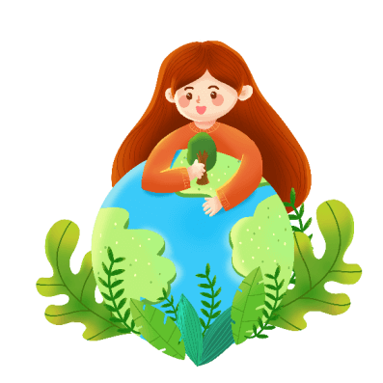

2
2
2
认识我们的地球
对一个空间旅行者来说，在深邃黑暗的空间里的地球，蓝色的海域、棕色或绿色的陆地与白皑的云是异常醒目的。
从我们身处地球的视角看来，我们这个行星是非常巨大富饶，为似乎无穷尽的空气所包围的。
宇航员从太空看来，地球只是个瘦小的球体，被一层薄薄的仿佛一吹就散的大气所围绕。

Slide 14

2
2
2
认识我们的地球
地球是距太阳第三颗行星，距离有1亿5千万千米（9320万英里)。
地球绕太阳公转一天为365.256个地球日，自转一周为23.9345小时。
地球的直径为12756千米（7973英里），只比金星大几百千米。
我们的大气层由78％的氮,21％的氧及1％的其他成分组成。
Notes:
https://www.ypppt.com/

Slide 15

2
2
2
地球上有什么？
植 物
水
动 物
空气

Slide 16

3
3
3
保护环境的重要性
保护环境 从我做起

Slide 17
3
3
3
大家如何理解保护环境
知名诗人、资深媒体人陈朝华表示，一个缺乏公德心与环保意识的群体，即使拥有再多的物质，也无异于群氓，在潜意识中还不是合格的现代公民。

Slide 18
3
3
3
大家如何理解保护环境
著名作家郑渊洁指出，垃圾遍地是教育的失败。他评论道：“没有尊严的人才会乱扔垃圾随地吐痰。”并认为，应重视从幼儿园到小学、中学教育中孩子的尊严问题。

Slide 19

3
3
3
保护环境的重要性
什么是环境保护？
环境保护就是运用环境科学的理论和方法，在更好地利用自然资源的同时，深入认识污染和破坏环境的根源及危害，有计划地保护环境，预防环境质量恶化，控制环境污染，促进人类与环境协调发展，提高人类生活质量，保护人类健康，造福子孙后代。

Slide 20
3
3
3
保护环境的重要性
1
维护生态平衡，保护环境是关系到人类生存、社会发展的根本性问题。
提升环保的政策力度，从而更好地采取治理和应对突发环境事故，是当前急不可待的任务。
2
我们能够借鉴国际最佳实践和企业成功经验，从而进一步推动中国的可持续发展，发展国民经济建设时要把保护环境放在首要位置
3

Slide 21
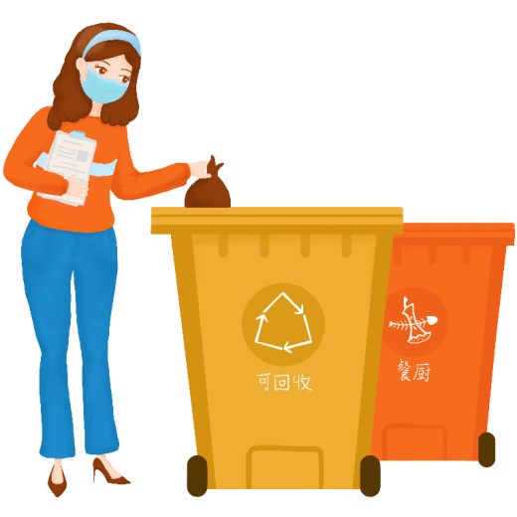
3
3
3
保护环境的重要性
垃圾的去向
城市中的人们每天会产生大量的生活垃圾(据说，上海每年的生活垃圾有5个金茂大厦的体积那么多)，而在太平洋中漂浮的规模庞大的塑料垃圾带形成了触目惊心的“第八大陆”。
垃圾的去向，是个长久以来被忽视，却值得追问下去的问题。用智能标签追踪垃圾去向的“垃圾追踪”计划就是为了解决这个问题。

Slide 22

3
3
3
保护环境的重要性
垃圾的去向
它们通常是先被送到堆放场，然后再送去填埋。 垃圾填埋的费用是非常高昂的，处理一吨垃圾的费用约为200元至300元人民币。人们大量地消耗资源，大规模生产，大量地消费，又大量地产生着废弃物。

Slide 23
3
3
3
保护环境的重要性
离开了自然环境，人类就无法生存。
所以为了我们大家可以生存的家园我们要保护环境。

Slide 24
4
4
4
我们可以做些什么
保护环境 从我做起

Slide 25
4
4
4
我 们 可 以 做 些 什 么
拒绝使用一次性餐具
拒绝使用塑料袋
一次性餐具用完废弃后难于回收利用，易着火，不安全，不易分解，污染环境，对人体有害。
塑料袋回收价值较低，在使用过程中除了散落在城市街道、旅游区、水体中、公路和铁路两侧造成视觉污染外，还存在着潜在的危害。

Slide 26
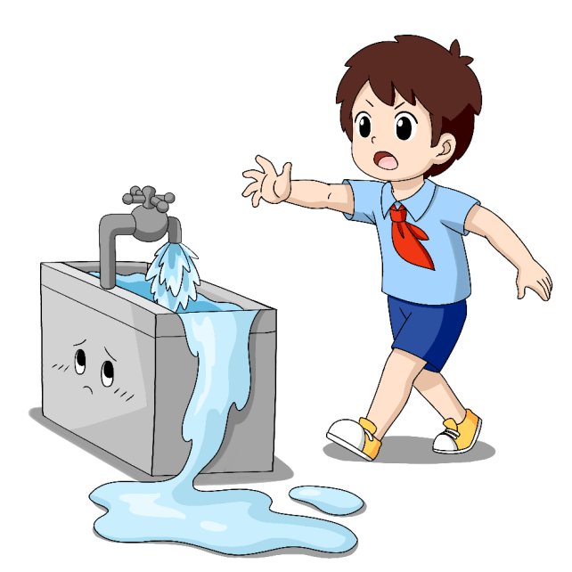
4
4
4
我 们 可 以 做 些 什 么
节约用水
水作为一种物质虽然一直存在，污水、尿液也都可以净化成纯水，但不能便捷有效的利用。净化水也要成本，减少浪费水某种程度上是减少了净化成本。人的净水方式不能做到低廉化，浪费水要付出的成本是无法衡量的。
节约用电
目前我国的电力主要来源是煤炭和水利，煤炭发电是靠燃烧煤炭来完成的，造成的污染可想而知，水力发电对河流流域的生态影响也十分巨大。

Slide 27
4
4
4
我 们 可 以 做 些 什 么
1
外出步行或选择乘公交:这样可以减少汽车尾气的排放
2
节约粮食，不浪费:当食物被人们丢弃处理过程同样将造成大量碳排放。
3
垃圾分类:垃圾分类可以提高垃圾的资源价值和经济价值
4
参与环保方面的宣传:让更多的人参与到环保中来

Slide 28
6月5日
6月5日
世
世
世
界
界
界
环
环
环
日
境
日
境
日
境
保护环境 从我做起

Slide 29
更多精品PPT资源尽在—优品PPT！
www.ypppt.com
PPT模板下载：www.ypppt.com/moban/ 节日PPT模板：www.ypppt.com/jieri/
PPT背景图片：www.ypppt.com/beijing/ PPT图表下载：www.ypppt.com/tubiao/
PPT素材下载： www.ypppt.com/sucai/ PPT教程下载：www.ypppt.com/jiaocheng/
字体下载：www.ypppt.com/ziti/ 绘本故事PPT：www.ypppt.com/gushi/
PPT课件：www.ypppt.com/kejian/
Notes:
模板来自于 优品PPT https://www.ypppt.com/

